Slide 1




GST1141
ROTINAS DE ADMINISTRAÇÃO DE PESSOAL
Prof. Adm. Msc. Luiz Cláudio Brites Lobato

Slide 2


Prof. Adm. Msc. Luiz Cláudio Brites Lobato
GST1141
ROTINAS DE ADMINISTRAÇÃO DE PESSOAL
Unidade: Via Brasil
  Turma: 3009
  Segunda-feira
  18:50 às 22:20

Slide 3

APRESENTAÇÃO
MINI CURRÍCULO DO PROFESSOR
Adm. Msc. Luiz Cláudio Brites Lobato
Atuação:
Diretor Executivo do SINAERJ – (SINDICATO DOS ADMINISTRADORES DO ESTADO DO RIO DE JANEIRO)
Coordenador da Comissão de Relações de Trabalho do Conselho Regional de administração – CRA-RJ
Presidente do Conselho Municipal de Trabalho Emprego e Renda – Nova Iguaçu - PMNI
Diretor Executivo da Assertiva Inteligência Empresarial .
Formação:
Administrador e Economista – UFRRJ / UNESA
Especialista em Auditoria e Perícia Contábil - UNESA
Mestre em Planejamento Urbano e Educação – UFRJ
Diversas Especializações nas áreas de:
  Auditoria, Perícia, Contabilidade e Educação.
e-mail: luizlobato0101@gmail.com

Slide 4
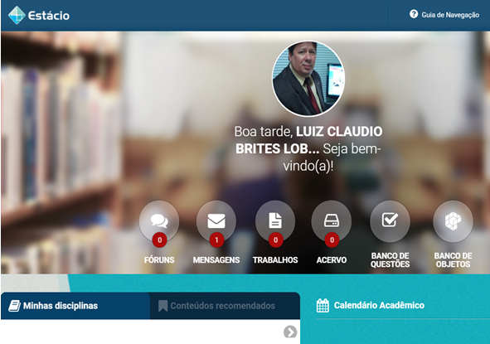
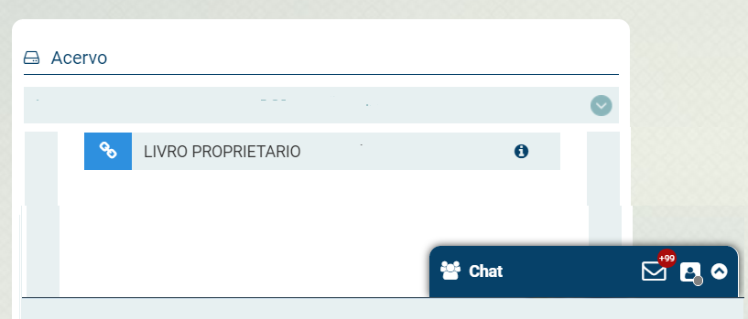

GESTÃO DE RECURSOS HUMANOS
GST1141 - Rotinas de Administração de Pessoal.
ACESSO AO MATERIAL DE APOIO À DISCIPLINA
NO SAVA
AMBIENTE DE APOIO VIRTUAL
NA PASTA DO PROFESSOR
Prof. Adm. Msc. Luiz Cláudio Brites Lobato

Slide 5
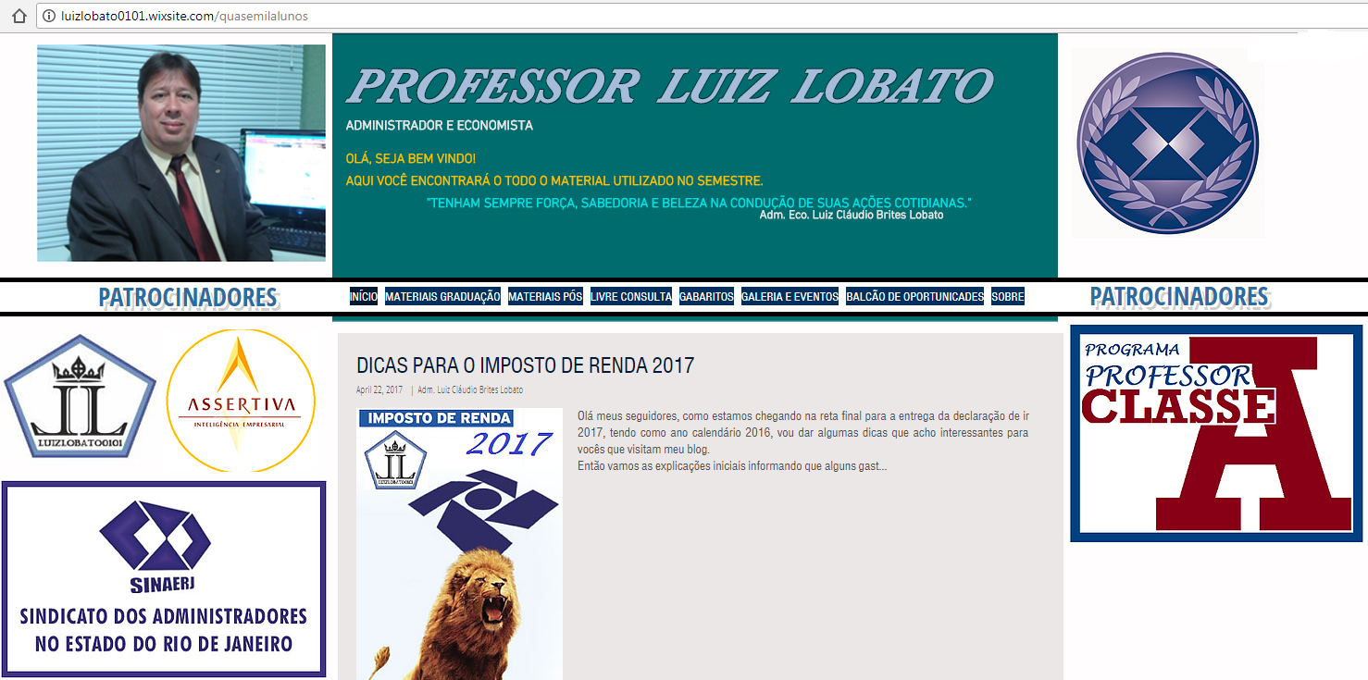
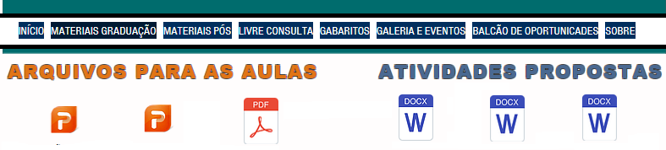
GESTÃO DE RECURSOS HUMANOS
GST1141 - Rotinas de Administração de Pessoal.
ACESSO AO MATERIAL DE APOIO À DISCIPLINA
NO MEU SITE: WWW.LUIZLOBATO0101.WIX.COM/QUASEMILALUNOS
ABA MATERIAIS DE GRADUAÇÃO
ARQUIVOS DE USO EM SALA DE AULA E ATIVIDADES DIVERSAS
Prof. Adm. Msc. Luiz Cláudio Brites Lobato

Slide 6


GESTÃO DE RECURSOS HUMANOS
GST1141 - Rotinas de Administração de Pessoal.
SEGUNDA-FEIRA / 18:50 ÀS 22:20 HS.
Turma 3009 – Via Brasil
Prof. Adm.Msc. Luiz Cláudio Brites Lobato

Slide 7


OBJETIVO GERAL:
GESTÃO DE RECURSOS HUMANOS
GST1141 - Rotinas de Administração de Pessoal.
Fazer com que os alunos tenham habilidades para o exercício das rotinas trabalhistas, envolvendo o empregado e a organização. Dar ao aluno condições de conhecer e aplicar todas as rotinas, envolvendo desde a contratação do empregado até o seu desligamento da organização.
Os alunos concluintes da disciplina estarão capacitados à elaborem qualquer atividade relacionada ao Setor de Pessoal de uma Organização, evolvendo toda a sistemática de folha de pagamento bem como as rotinas inerentes a administração de pessoal.
Prof. Adm. Msc. Luiz Cláudio Brites Lobato

Slide 8

OBJETIVOS ESPECÍFICOS:
GESTÃO DE RECURSOS HUMANOS
GST1141 - Rotinas de Administração de Pessoal.
Realizar as rotinas trabalhistas (admissionais, manutenção e demissionais);
Compreender os cálculos trabalhistas;
Conhecer a carga tributária trabalhista e
Administrar os processos de obrigações acessórias trabalhistas.
Prof. Adm. Msc. Luiz Cláudio Brites Lobato

Slide 9
CONTEÚDO
PROGRAMADO:
GESTÃO DE RECURSOS HUMANOS
GST1141 - Rotinas de Administração de Pessoal.
5. Carga Tributária Trabalhista
5.1 Contribuição Previdenciária do Empregado e do Empregador
5.2 Fundo de Garantia por Tempo de Serviço - FGTS
5.3 Imposto de Renda Retido na Fonte - IRRF
5.4 Tabela de Incidências Trabalhistas
6. Rotinas de Férias
6.1 Remuneração das Férias
6.2 Adicional de 1/3 de Férias
6.3 Abono Pecuniário de Férias
7. 13º Salário
7.1 Encargos sobre o 13º Salário
7.2 Calculo da Folha de Pagamento do 13º Salário
8. Rotinas Demissionais
8.1 Modalidades Habituais
8.2 Modalidades Especiais
8.3 Verbas Rescisórias
8.4 Homologação
8.5 Seguro Desemprego
9. Obrigações Acessórias Trabalhistas
9.1 CAGED 9.2 RAIS 9.3 DIRF
9.4 CONECTIVIDADE SOCIAL
9.5 SEFIP 9.6 E-Social
10. Sistema de Folha de Pagamento Informatizado
1. Rotinas Admissionais
1.1 Admissão de empregados
1.2 Contrato de Trabalho
1.3 Ocorrências no Contrato de Trabalho
1.4 Salário X Remuneração
1.5 DSR - Descanso Semanal Remunerado
2. Verbas Adicionais
2.1 Insalubridade
2.2 Periculosidade
2.3 Adicional Noturno
2.4 Hora Extra
3. Benefícios Previdenciários
3.1 Salário Família
3.2 Salário Maternidade
4. Descontos na Folha de Pagamento
4.1 Faltas e Atrasos
4.2 Pensão Alimentícia
4.3 Adiantamento de Salário
4.4 Vale Transporte
4.5 Sindicato
Prof. Adm. Msc. Luiz Cláudio Brites Lobato

Slide 10

REFERÊNCIAS:
GESTÃO DE RECURSOS HUMANOS
GST1141 - Rotinas de Administração de Pessoal.
Indicação do material didático
Aristeu de Oliveira, Manual de Prática Trabalhista, editora: Atlas, edição: 49, ano: 2014.
capítulo: 2 Folha de Pagamento, 108 - Parte I,
capítulo: 12 Rescisão do Contrato de Trabalho, 510 - Parte I,
capítulo: 19 Multa Trabalhista, 699,
Roni Genicolo Garcia, Manual de Rotinas Trabalhistas, editora: Atlas, edição: 8, ano:2014
capítulo: 4 Suspensão e Interrupção do Contrato de Trabalho: Faltas. Licenças. Férias, 201,
capítulo: 8 Extinção do Contrato de Trabalho, 357,
Bibliografia básica
FILHO, José Gomes Pacheco. KRUGER, Samuel. ESOCIAL: Modernidade na Prestação de Informações ao Governo Federal. São Paulo: Atlas, 2015.
OLIVEIRA, Aristeu de. Cálculos Trabalhistas. 27.ed. São Paulo: Atlas, 2015.
OLIVEIRA, Aristeu de. eSOCIAL: Sistema de Escrituração Digital das Obrigações Fiscais, Previdenciárias e Trabalhistas. São Paulo: Atlas, 2015.
Prof. Adm. Msc. Luiz Cláudio Brites Lobato

Slide 11

CONTEXTUALIZAÇÃO:
GESTÃO DE RECURSOS HUMANOS
GST1141 - Rotinas de Administração de Pessoal.
A organização industrial do trabalho foi gerada a partir de conflitos entre trabalhadores e patrões. Desde a Revolução Industrial, a normalização do trabalho tem sido feita pelo Estado, visando um equilíbrio de poder entre patrões e empregados. As relações do trabalho têm sofrido transformações ao longo do tempo, frutos de fatores como, crise econômica, globalização, desenvolvimento tecnológico, competição industrial, desemprego, etc.
Ocorrem duas formas para a adaptação da legislação trabalhista às necessidades atuais de mercado:
• Desregulamentação: eliminar a maior parte das leis que regulamentam o trabalho, que passariam e conter apenas princípios fundamentais norteadores dessas relações;
• Flexibilização: adaptação das normas trabalhistas às realidades sociais.
Prof. Adm. Msc. Luiz Cláudio Brites Lobato

Slide 12
GESTÃO DE RECURSOS HUMANOS
GST1141 - Rotinas de Administração de Pessoal.
CONTEXTUALIZAÇÃO:
No Brasil a Legislação trabalhista tradicional e rígida. Em 1998, primeiros passos para flexibilização, com a introdução dos seguintes institutos:
• Contrato por prazo determinado (Lei nº. 9.601/98)
• Banco de horas (Lei nº. 9.601/98 e Medida Provisória (MP) nº. 1.709/98)
• Contrato por tempo parcial (MP nº 1.709/98) e;
• Supressão do contrato de trabalho para participação do empregado em cursos ou programas de qualificação profissional (MP nº. 1.726/98)
Prof. Adm. Msc. Luiz Cláudio Brites Lobato

Slide 13
GESTÃO DE RECURSOS HUMANOS
GST1141 - Rotinas de Administração de Pessoal.
CONTEXTUALIZAÇÃO:
• Década de 1930: Começa a normalização do trabalho por meio de decretos (Getulismo).
• Surge a figura do chefe de pessoal: criação do Departamento Nacional do Trabalho; férias; CTPS: Carteira de Trabalho e Previdência Social (Carteira Profissional), regulamentação dos horários de trabalho; comissões mistas de conciliação, precursoras das atuais Juntas de Conciliação e Julgamento (JCJ), da Justiça do Trabalho; regulamentação sobre o trabalho do menor; o Ministério do Trabalho.
• Década de 1940: Entra em vigor em 1943, o Decreto-Lei nº. 5.452, em vigor até hoje, que aprovou a Consolidação das Leis do Trabalho (CLT), que reuniu todas as normas trabalhistas até então existentes.
• Década de 1950: Surgem as primeiras tensões trabalhistas com a instalação do parque industrial brasileiro (governo de Juscelino Kubitschek).
Prof. Adm. Msc. Luiz Cláudio Brites Lobato

Slide 14
GESTÃO DE RECURSOS HUMANOS
GST1141 - Rotinas de Administração de Pessoal.
CONTEXTUALIZAÇÃO:
• 1964: importação de técnicas de administração de Recursos Humanos (RH), como administração de pessoal, planos de treinamento e métodos para cálculo de remuneração.
• 1973: Crise do petróleo maior especialização da mão-de-obra e descontentamento com as condições de trabalho.
• 1978: agravam-se os movimentos sindicais até 6 greves por dia no ABC paulista.
• 1980: elevada recessão econômica. Preocupação com planos estratégicos em RH.
Prof. Adm. Msc. Luiz Cláudio Brites Lobato

Slide 15
GESTÃO DE RECURSOS HUMANOS
GST1141 - Rotinas de Administração de Pessoal.
CONTEXTUALIZAÇÃO:
• 1986: Início de uma série de planos econômicos. Movimento das diretas já. Solidificou-se o anseio do povo pelas reivindicações de direitos.
• 1988: Nova Constituição Federal promulgada em 5 de outubro que consubstancia uma enormidade de direitos para os trabalhadores, oriundos de reivindicações.
• 1998: Promulgadas as primeiras leis e medidas provisórias para a flexibilização das leis trabalhistas
As atividades do Departamento de Pessoal são disciplinadas pela Consolidação das Leis Trabalhistas - CLT e por normas jurídicas a ela complementares.
Prof. Adm. Msc. Luiz Cláudio Brites Lobato

Slide 16
GESTÃO DE RECURSOS HUMANOS
GST1141 - Rotinas de Administração de Pessoal.
CONTEXTUALIZAÇÃO:
A Função do Departamento Pessoal é Administrar a movimentação de pessoal entre empregador e empregado, preparar folha de pagamento, férias, 13º salário, rescisão do contrato de trabalho e encargos sociais.
A gestão da folha de pagamento é uma das atividades rotineiras da administração de pessoal e que se constitui numa das atividades específicas do profissional de Gestão de Recursos Humanos e ao mesmo tempo uma das mais delicadas de suas tarefas, pois envolve a garantia de que o empregado terá suas prerrogativas respeitadas na relação formal de trabalho.
Assim a formação de Tecnólogos em Gestão de Recursos Humanos não pode prescindir de um desenvolvimento adequado das habilidades de gestão necessários a este processo.
Prof. Adm. Msc. Luiz Cláudio Brites Lobato

Slide 17
AULA 01:
GESTÃO DE RECURSOS HUMANOS
GST1141 - Rotinas de Administração de Pessoal.
Rotinas Admissionais
1.1 Admissão de empregados
1.2 Contrato de Trabalho
1.3 Ocorrências no Contrato de Trabalho
1.4 Salário X Remuneração
1.5 DSR - Descanso Semanal Remunerado
Prof. Adm. Msc. Luiz Cláudio Brites Lobato

Slide 18
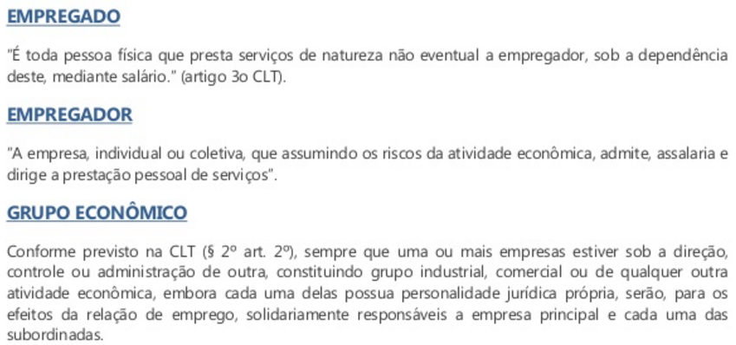

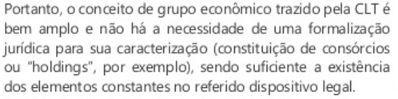
GESTÃO DE RECURSOS HUMANOS
GST1141 - Rotinas de Administração de Pessoal.
Admissão de Empregados:
Prof. Adm. Msc. Luiz Cláudio Brites Lobato

Slide 19
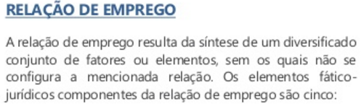
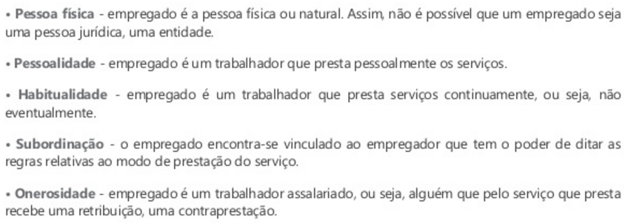
GESTÃO DE RECURSOS HUMANOS
GST1141 - Rotinas de Administração de Pessoal.
Admissão de Empregados:
Prof. Adm. Msc. Luiz Cláudio Brites Lobato

Slide 20
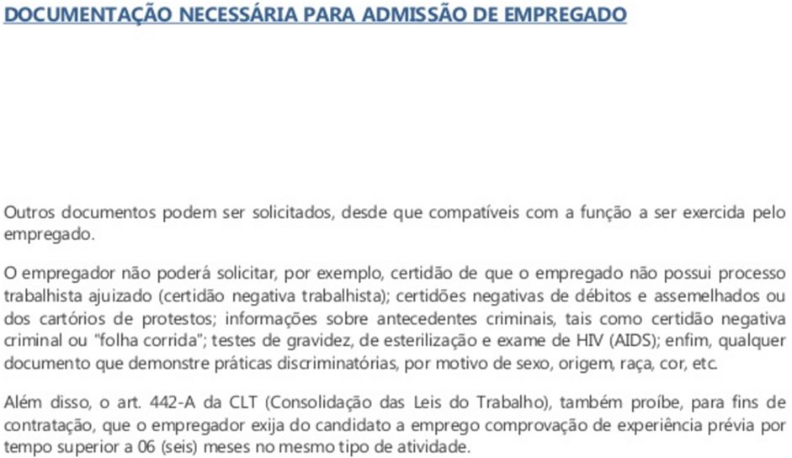
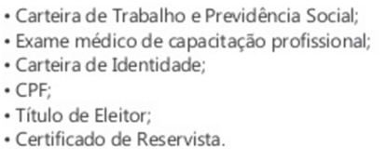
GESTÃO DE RECURSOS HUMANOS
GST1141 - Rotinas de Administração de Pessoal.
Admissão de Empregados:
Prof. Adm. Msc. Luiz Cláudio Brites Lobato

Slide 21
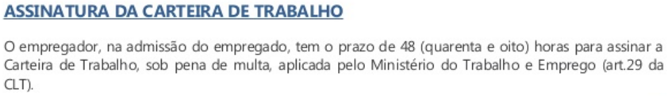
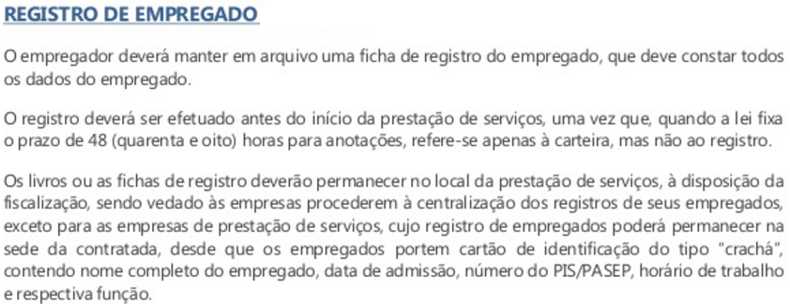
GESTÃO DE RECURSOS HUMANOS
GST1141 - Rotinas de Administração de Pessoal.
Admissão de Empregados:
Prof. Adm. Msc. Luiz Cláudio Brites Lobato

Slide 22
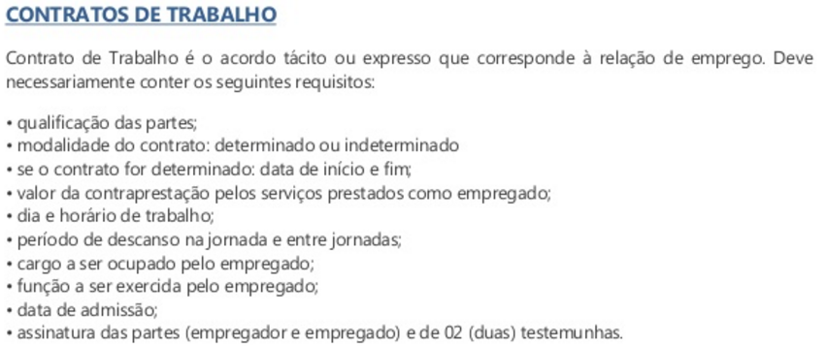


GESTÃO DE RECURSOS HUMANOS
GST1141 - Rotinas de Administração de Pessoal.
Contrato de Trabalho:
Prof. Adm. Msc. Luiz Cláudio Brites Lobato

Slide 23
GESTÃO DE RECURSOS HUMANOS
GST1141 - Rotinas de Administração de Pessoal.
Contrato de Trabalho:
Prof. Adm. Msc. Luiz Cláudio Brites Lobato

Slide 24
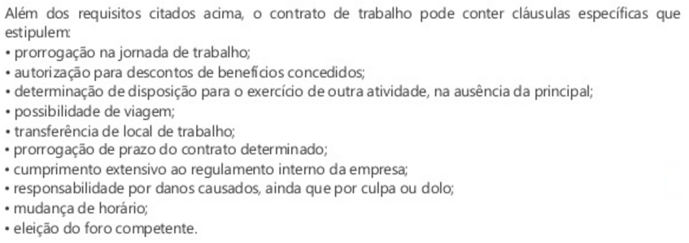
GESTÃO DE RECURSOS HUMANOS
GST1141 - Rotinas de Administração de Pessoal.
Ocorrências no Contrato de Trabalho:
Prof. Adm. Msc. Luiz Cláudio Brites Lobato

Slide 25
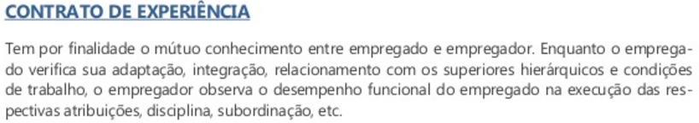
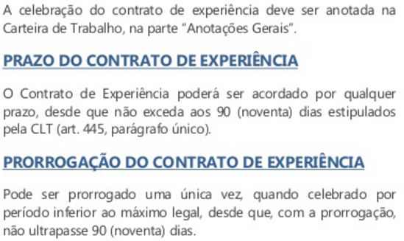
GESTÃO DE RECURSOS HUMANOS
GST1141 - Rotinas de Administração de Pessoal.
Ocorrências no Contrato de Trabalho:
Prof. Adm. Msc. Luiz Cláudio Brites Lobato

Slide 26
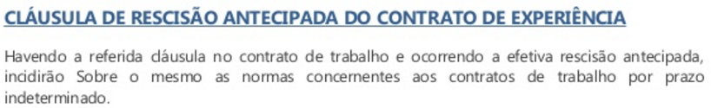
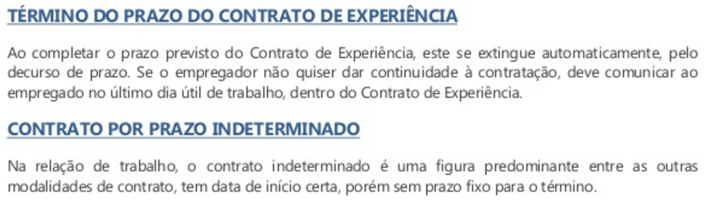

GESTÃO DE RECURSOS HUMANOS
GST1141 - Rotinas de Administração de Pessoal.
Ocorrências no Contrato de Trabalho:
Prof. Adm. Msc. Luiz Cláudio Brites Lobato

Slide 27

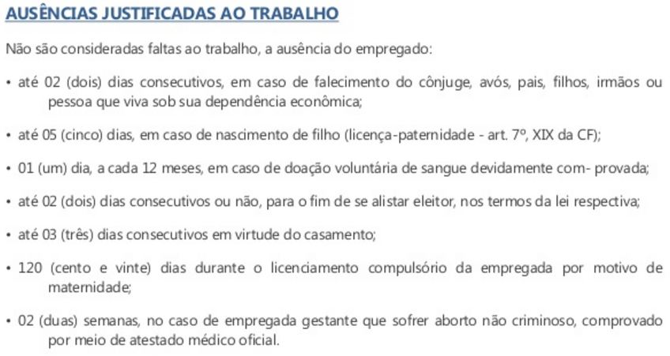
GESTÃO DE RECURSOS HUMANOS
GST1141 - Rotinas de Administração de Pessoal.
Ocorrências no Contrato de Trabalho:
Prof. Adm. Msc. Luiz Cláudio Brites Lobato

Slide 28

GESTÃO DE RECURSOS HUMANOS
GST1141 - Rotinas de Administração de Pessoal.
Salário X Remuneração:
Qual a diferença entre salário e remuneração?
Pouca gente sabe, mas existe diferença entre o que é definido por lei dos termos salário e remuneração.
Salário é o valor estipulado para retribuição pelo trabalho prestado e é pago diretamente para o trabalhador, não envolvendo terceiros.
Remuneração, segundo o Art. 457 da Consolidação das Leis Trabalhistas (CLT), é o total de bens fornecidos ao empregado pelo trabalho prestado, ou seja, o resultado da somatória do salário adicionado de comissões, porcentagens, horas extras, gratificações, gorjetas e abonos pagos pelo empregador.
Prof. Adm. Msc. Luiz Cláudio Brites Lobato

Slide 29
GESTÃO DE RECURSOS HUMANOS
GST1141 - Rotinas de Administração de Pessoal.
Salário X Remuneração:
O salário deve ser pago em períodos máximos de um mês e pode ser realizado em dinheiro, cheque, depósito bancário ou utilidades (nesse caso, pelo menos 30% do salário deverá ser pago em dinheiro).
A CLT fixa o quinto dia útil do mês subsequente ao do vencimento como o dia do pagamento. O salário pode ser estipulado com base no tempo que o empregado permaneceu à disposição do empregador ou pelo tempo no qual o serviço foi prestado. Também pode ser calculado em função da produção por unidade ou por tarefa.
  Salário Mínimo
Criado na Austrália no século XIX, o salário mínimo só foi chegar ao Brasil na década de 30, pelo presidente Getúlio Vargas. Nessa época, existiam 14 salários mínimos diferentes no país, de forma que na capital, Rio de Janeiro, o mínimo valia quase três vezes mais que no Nordeste. A unificação total do salário mínimo no Brasil só foi estabelecida em 1984.
Prof. Adm. Msc. Luiz Cláudio Brites Lobato

Slide 30


GESTÃO DE RECURSOS HUMANOS
GST1141 - Rotinas de Administração de Pessoal.
DSR - Descanso Semanal Remunerado:
Descanso Semanal Remunerado – DSR.
O que é:
Repouso semanal é uma medida sócio-recreativa que visa à recuperação física e mental do trabalhador. O repouso semanal é remunerado e pago pelo empregador.
Como funciona:
Para cada período de 24 horas consecutivas, o trabalhador passa a ter direito ao repouso semanal remunerado que deve coincidir, preferencialmente, no todo ou em parte, com o domingo.
Quem tem direito:
Todo o trabalhador com carteira de trabalho assinada.
Prof. Adm. Msc. Luiz Cláudio Brites Lobato

Slide 31
GESTÃO DE RECURSOS HUMANOS
GST1141 - Rotinas de Administração de Pessoal.
DSR - Descanso Semanal Remunerado:
Descanso Semanal Remunerado – DSR.
Nos serviços que exigirem trabalho aos domingos (exceção feita aos elencos de teatro e congêneres), o descanso semanal deverá ser realizado em sistema de revezamento constante, fixada em escala mensalmente organizada e sujeita à fiscalização.
Para isso, é ainda necessária autorização prévia da autoridade trabalhista competente.
Se não houver remanejamento, e o trabalhador não tiver acesso a um dia semanal de repouso, este deve ser pago com o dobro do valor do dia normal, além do valor do repouso.
Faltas injustificadas nos dias que antecedem ao repouso semanal não implica na perda do direito à ele.
Mas, neste caso perderá o direito à remuneração pelo dia de descanso semanal.
Prof. Adm. Msc. Luiz Cláudio Brites Lobato

Slide 32
GESTÃO DE RECURSOS HUMANOS
GST1141 - Rotinas de Administração de Pessoal.
DSR - Descanso Semanal Remunerado:
Descanso Semanal Remunerado – DSR.
O Descanso Semanal Remunerada tem sua previsão legal sustentada no art. 1º a Lei 605/49.
"Todo empregado tem direito ao repouso semanal remunerado de vinte e quatro horas consecutivas, preferentemente aos domingos e, nos limites das exigências técnicas das empresas, nos feriados civis e religiosos, de acordo com a tradição local".
No inciso XV da CF/88.
" repouso semanal remunerado, preferencialmente aos domingos".
Na CLT Art. 67.
"Será assegurado a todo empregado um descanso semanal de 24 (vinte e quatro) horas consecutivas, o qual, salvo motivo de conveniência pública ou necessidade imperiosa do serviço, deverá coincidir com o domingo, no todo ou em parte".
Prof. Adm. Msc. Luiz Cláudio Brites Lobato

Slide 33


GESTÃO DE RECURSOS HUMANOS
GST1141 - Rotinas de Administração de Pessoal.
Estou construindo mais slides para as próximas aulas.
Por enquanto estamos em dia.
Prof. Adm.Msc. Luiz Cláudio Brites Lobato

Slide 34
“Tenham sempre Força, Sabedoria e Beleza na condução de suas ações cotidianas”.
Prof. Adm. Msc. Luiz Cláudio Brites Lobato
e-mail: luizlobato0101@gmail.com

